Slide 1
Введение в астрономию
Зачем нужна астрономия???
Краков Артём Владимирович

Slide 2
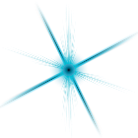
Астрономия
(от греч. «αστέρι» – звезда и «νόμος» – закон)
это наука, изучающая движение, строение, происхождение и развитие небесных тел и их систем.

Slide 4
Паспорт науки «Астрономия»
Задачи астрономических исследований:
Изучение видимых, а затем и действительных положений и движений небесных тел в пространстве; определение их размеров и формы.
Изучение физического строения небесных тел, т.е. исследование химического состава и физических условий на поверхности и в недрах небесных тел.
Решение проблем происхождения и развития отдельных небесных тел и их систем.
Изучение наиболее общих свойств Вселенной.

Slide 5
Паспорт науки «Астрономия»
Объекты исследования:
отдельные области космического пространства;
Вселенная в целом.
Что такое Вселенная?

Slide 6
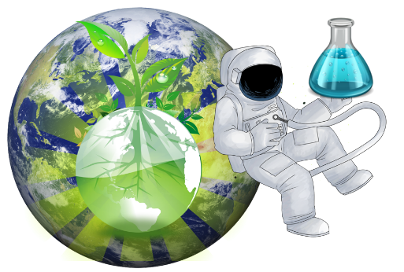
Паспорт науки «Астрономия»
Методы астрономических исследований
эмпирические
наблюдения
эксперимент
теоретические

Slide 7
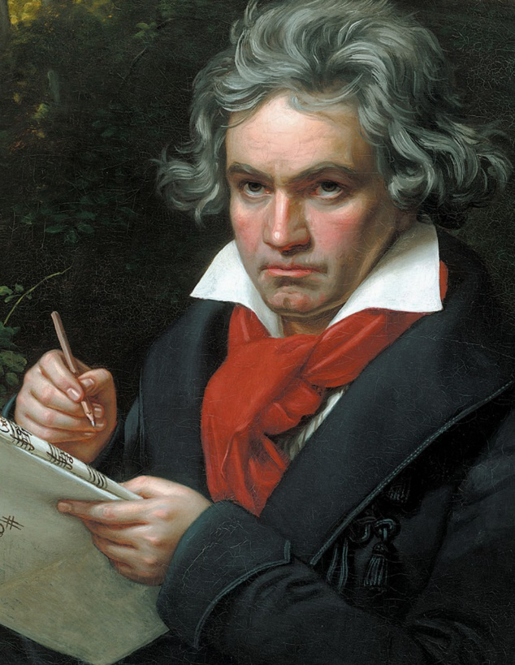
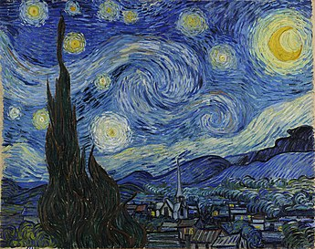
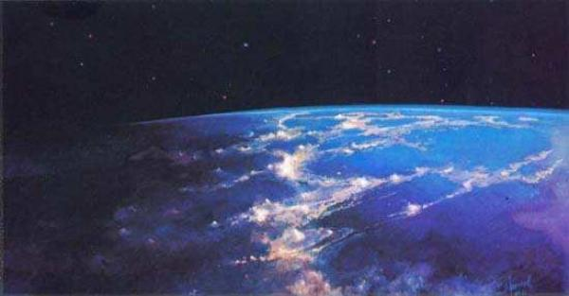
Астрономия и искусство
Винсент ван Гог
«Звездная ночь»
Людвиг ван Бетховен
«Лунная соната»
Алексей Архипович Леонов
(космонавт)
«Над терминатором»

Slide 8
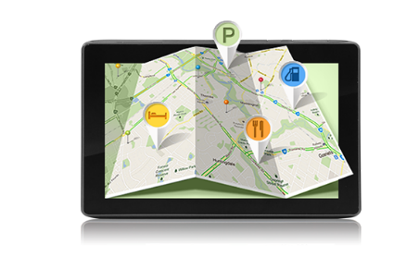
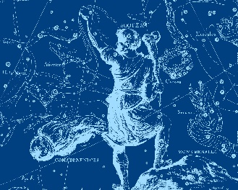
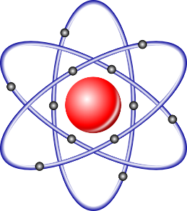
Связь Астрономии с другими науками
Астрономия
География
Биология
Информатика
Физика
Химия
Математика
Космонавтика
История

Slide 9
Домашнее задание:
1. § 1,2 - прочитать.
2. Написать - Эссе на тему «5 причин изучать Астрономию»
3. Приготовить сообщения:
1) Возникновение и основные этапы развития астрономии.
2) Астрономические наблюдения.
3) Космонавтика(космические аппараты, основоположники).

